Slide 1
استخدام التكنولوجيا لإشراك شباب المنطقة العربية في مكافحة الفساد

Slide 2
محتويات العرض
وسائل وأدوات مبتكرة لإشراك الشباب في مكافحة الفساد
ما هو الهاكاثون؟
بعض الأمثلة عن الهاكاثون
بعض الأمثلة عن النتائج المرجوة من الهاكاثون
بعض مقومات نجاح الهاكاثون

Slide 3
وسائل وأدوات مبتكرة لإشراك الشباب في مكافحة الفساد

Slide 4
وسائل وأدوات مبتكرة لاشراك الشباب في مكافحة الفساد
Notes:
بودكاست هو ملف صوتي رقمي متاح على الإنترنت للتنزيل على الكمبيوتر أو الجهاز المحمول، وعادة ما يتوفر على شكل سلسلة من الحلقات، حيث يمكن للمشتركين تلقي الحلقات الجديدة تلقائيًا.

Slide 5
وسائل وأدوات مبتكرة لاشراك الشباب في مكافحة الفساد
بودكاست حول مكافحة الفساد
برمجة تطبيقات وألعاب
كتب مصورة الكترونية
هاكاثون
Notes:
بودكاست هو ملف صوتي رقمي متاح على الإنترنت للتنزيل على الكمبيوتر أو الجهاز المحمول، وعادة ما يتوفر على شكل سلسلة من الحلقات، حيث يمكن للمشتركين تلقي الحلقات الجديدة تلقائيًا. Those who do not have the chance to be on television have a space to talk and raise awareness on AC
Youth-to-youth gamification AC: youth develop AC apps to be raise awareness on AC for children
E comic books كتب مصورة الكترونية
Short movie competition

Slide 6
ما هو الهاكاثون؟

Slide 7
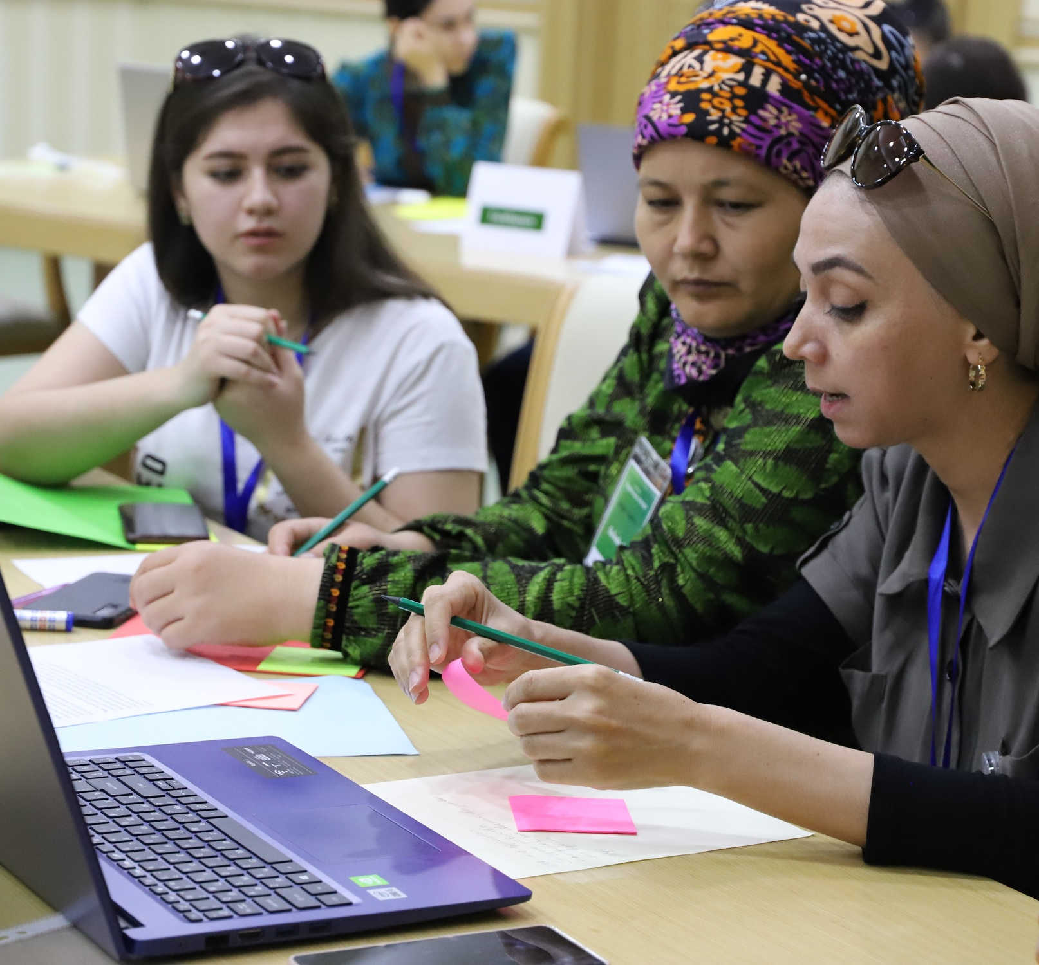
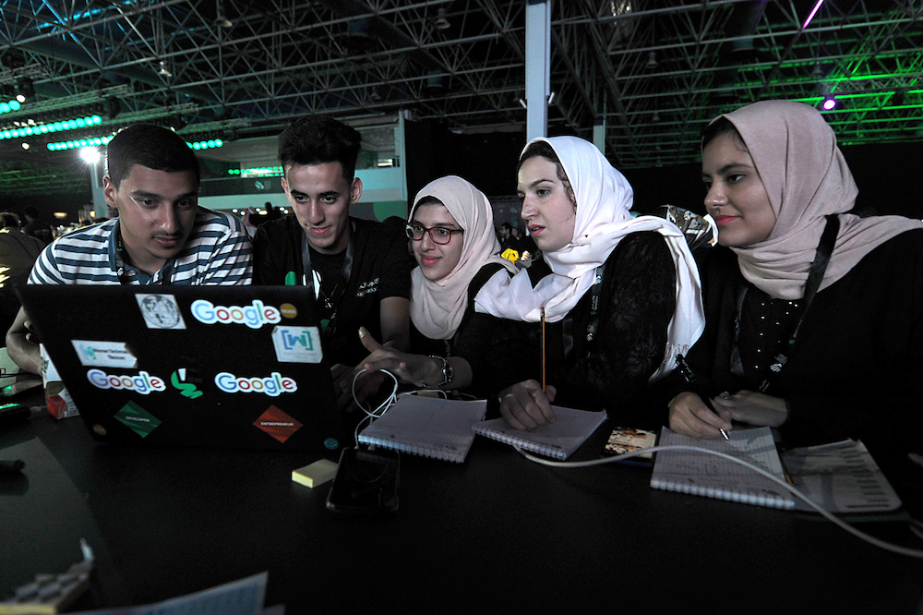
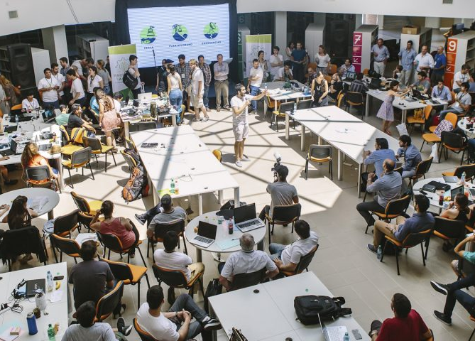
Notes:
تبدأ الهاكاثون عادةً بتقديم موضوع محدد أو تحدي يتعلق بمجال معين، مثل تطوير تطبيقات الجوال أو الذكاء الاصطناعي أو إنترنت الأشياء. يتم تشكيل فرق من المشاركين الذين يعملون سويًا لتطوير حلول فريدة وإبداعية لهذا التحدي.
خلال الهاكاثون، يقوم المشاركون بالعمل بجد لفترة محدودة من الزمن، غالبًا ما تكون بين 24 و 48 ساعة، لتطوير نماذج أو تجارب تفاعلية أو تطبيقات أو أدوات جديدة تتعلق بالتحدي المحدد. يعمل الفريق على تصميم وتطوير البرامج والخوارزميات والواجهات الرسومية وغيرها من الأفكار الابتكارية التي تساعد في حل التحدي.
في نهاية الهاكاثون، يقدم كل فريق عملهم وحلولهم أمام لجنة تحكيم تقيّمها استنادًا إلى المعايير المحددة سابقًا. يُعلن الفريق الفائز أو الفرق الفائزة بجوائز مثل التمويل أو الدعم لمواصلة تطوير فكرتهم.

Slide 8
ما هو الهاكاثون؟
يأتي اسم الهاكاثون من كلمتين:
"هاك" وهي مصطلح يستخدم في مجتمع البرمجيات ويعني إيجاد حلول إبداعية جديدة للتحديات
و"ماراثون" وهو سباق طويل المسافة
Notes:
تبدأ الهاكاثون عادةً بتقديم موضوع محدد أو تحدي يتعلق بمجال معين، مثل تطوير تطبيقات الجوال أو الذكاء الاصطناعي أو إنترنت الأشياء. يتم تشكيل فرق من المشاركين الذين يعملون سويًا لتطوير حلول فريدة وإبداعية لهذا التحدي.
خلال الهاكاثون، يقوم المشاركون بالعمل بجد لفترة محدودة من الزمن، غالبًا ما تكون بين 24 و 48 ساعة، لتطوير نماذج أو تجارب تفاعلية أو تطبيقات أو أدوات جديدة تتعلق بالتحدي المحدد. يعمل الفريق على تصميم وتطوير البرامج والخوارزميات والواجهات الرسومية وغيرها من الأفكار الابتكارية التي تساعد في حل التحدي.
في نهاية الهاكاثون، يقدم كل فريق عملهم وحلولهم أمام لجنة تحكيم تقيّمها استنادًا إلى المعايير المحددة سابقًا. يُعلن الفريق الفائز أو الفرق الفائزة بجوائز مثل التمويل أو الدعم لمواصلة تطوير فكرتهم.

Slide 9
ما هو الهاكاثون؟
مسابقة يتعاون فيها المبرمجون وخبراء في مجال معين بغية تطوير البرامج بطرق غير تقليدية و مُبتكرة وخلال فترة قصيرة من الزمن لحل مشكلة أو مجموعة معينة من المشاكل.
Notes:
الإبداع من خلال التكنولوجيا
ورشات التدريب هي مسار موازٍ رائع، خاصة بالنسبة للمبتدئين ولكن أيضًا لجميع المشاركين
هاكاثون هو مسابقة للابتكار حيث يجتمع الناس معًا لبناء منتجات تحل التحديات. غالبًا ما تستغرق مدة عطلة نهاية الأسبوع، ولكن يمكن أن تستمر لفترة أطول أو أقصر وتعقد في أي وقت من أيام الأسبوع.
هاكاثون هو حدث محدد المدة يجتمع فيه فرق مكونة من خبراء تقنيين وخبراء في مجال معين للتعاون بشكل مكثف في مشاريع إبداعية. الهدف هو تصميم وبناء وتقديم الحل الأكثر ابتكارًا لمشكلة ما، ثم تقديم مفهوم نهائي أو نموذج أو عرض نهائي للجهات المعنية.

Slide 10
ما هو الهاكاثون؟
الإبداع من خلال التكنولوجيا
Notes:
الإبداع من خلال التكنولوجيا
ورشات التدريب هي مسار موازٍ رائع، خاصة بالنسبة للمبتدئين ولكن أيضًا لجميع المشاركين
هاكاثون هو مسابقة للابتكار حيث يجتمع الناس معًا لبناء منتجات تحل التحديات. غالبًا ما تستغرق مدة عطلة نهاية الأسبوع، ولكن يمكن أن تستمر لفترة أطول أو أقصر وتعقد في أي وقت من أيام الأسبوع.
هاكاثون هو حدث محدد المدة يجتمع فيه فرق مكونة من خبراء تقنيين وخبراء في مجال معين للتعاون بشكل مكثف في مشاريع إبداعية. الهدف هو تصميم وبناء وتقديم الحل الأكثر ابتكارًا لمشكلة ما، ثم تقديم مفهوم نهائي أو نموذج أو عرض نهائي للجهات المعنية.

Slide 11
أمثلة

Slide 12
ليجاثون: اختراق الفساد
مثل من برنامج الأمم المتحدة الإنمائي في مولدوفا
Notes:
تم تنظيم الحدث خلال الفترة الممتدة من 8 إلى 10 نوفمبر وحضره 30 شابة و شاب. انقسم المشاركون إلى ستة فرق وبتوجيه من متخصصي تكنولوجيا المعلومات وخبراء مكافحة الفساد ، وعمل المشاركون لمدة ثلاثة أيام على مشاريعهم الخاصة لواجهة منصة NAC ، والتي من خلالها سيتمكن أي مواطن من الإبلاغ عن الأحكام القانونية التي تولد أو قد تولد الفساد. خلال اليوم الأخير من الحدث ، قدمت الفرق المنصات التي طوروها وشرحت اختيارهم للهندسة المعمارية. قام أعضاء لجنة التحكيم بتقييم المقترحات بناءً على معايير تتعلق بالإبداع والابتكار في تطوير التصميم وإمكانية الوصول وسهولة الاستخدام وغير ذلك.
عند إطلاقه ، سيسمح للمواطنين ، وكذلك لممثلي القطاع الخاص أو المجتمع المدني ، بإبراز القوانين أو الإجراءات المعيارية التي تحتوي على أحكام غامضة وقابلة للتفسير قد تولد الفساد. ستتم مراجعة الوثائق القانونية ذات الصلة من قبل NAC لتحديد مخاطر الفساد واقتراح التعديلات.

Slide 13
هاكاثون للصالح العام
مثل من برنامج الأمم المتحدة الإنمائي في فيتنام
Notes:
تم تنظيم الحدث خلال الفترة الممتدة من 8 إلى 10 نوفمبر وحضره 30 شابة و شاب. انقسم المشاركون إلى ستة فرق وبتوجيه من متخصصي تكنولوجيا المعلومات وخبراء مكافحة الفساد ، وعمل المشاركون لمدة ثلاثة أيام على مشاريعهم الخاصة لواجهة منصة NAC ، والتي من خلالها سيتمكن أي مواطن من الإبلاغ عن الأحكام القانونية التي تولد أو قد تولد الفساد. خلال اليوم الأخير من الحدث ، قدمت الفرق المنصات التي طوروها وشرحت اختيارهم للهندسة المعمارية. قام أعضاء لجنة التحكيم بتقييم المقترحات بناءً على معايير تتعلق بالإبداع والابتكار في تطوير التصميم وإمكانية الوصول وسهولة الاستخدام وغير ذلك.
عند إطلاقه ، سيسمح للمواطنين ، وكذلك لممثلي القطاع الخاص أو المجتمع المدني ، بإبراز القوانين أو الإجراءات المعيارية التي تحتوي على أحكام غامضة وقابلة للتفسير قد تولد الفساد. ستتم مراجعة الوثائق القانونية ذات الصلة من قبل NAC لتحديد مخاطر الفساد واقتراح التعديلات.

Slide 14
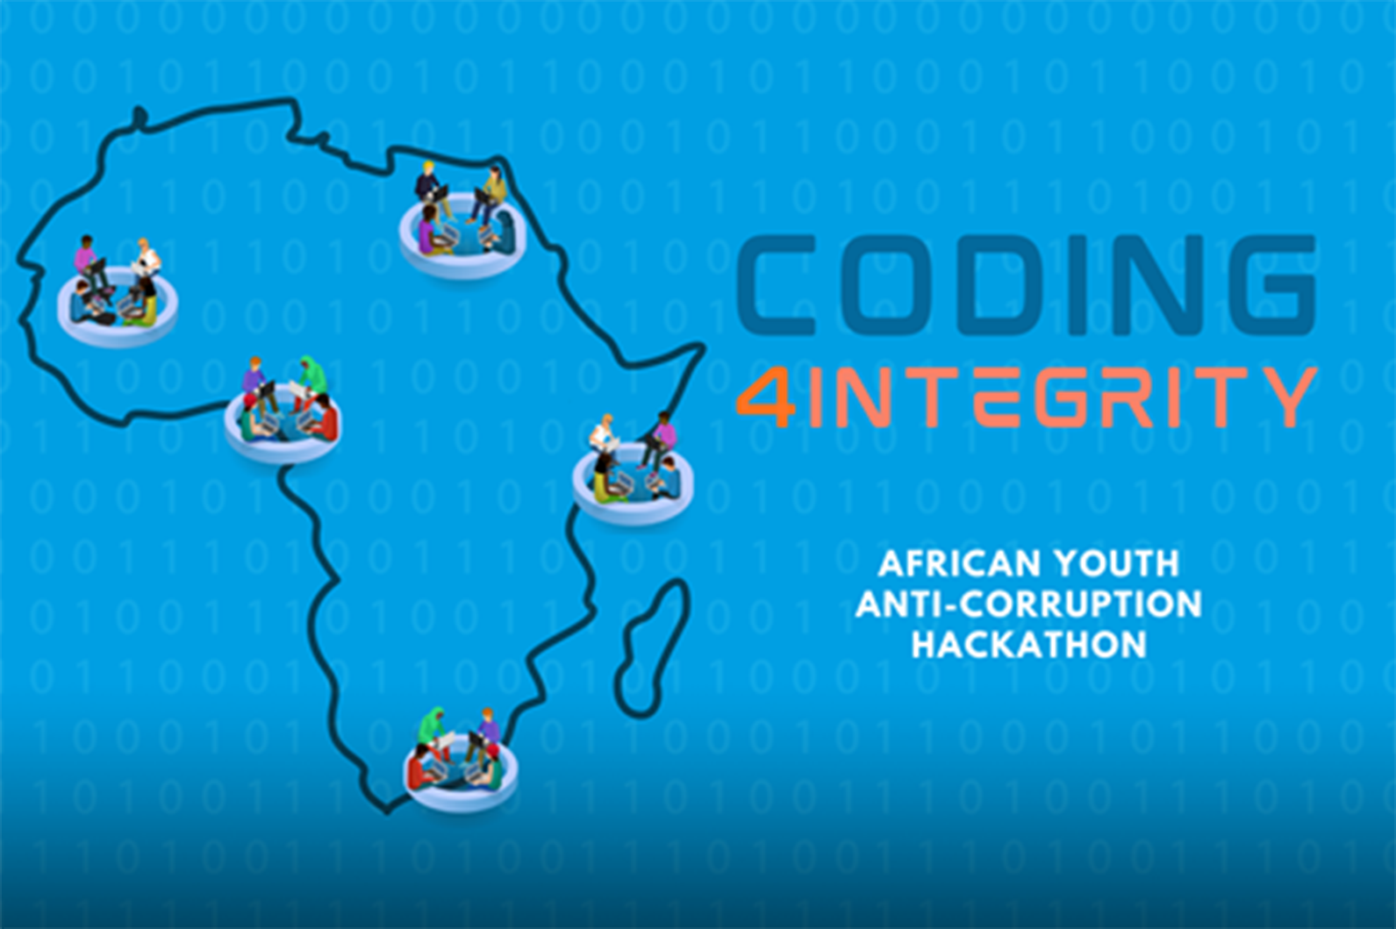
هاكاثون الشباب الأفريقي لمكافحة الفساد
مثل من مكتب الأمم المتحدة المعني بالمخدرات والجريمة
Notes:
تمثل النسخة الأولى من سلسلة هاكاثون Coding4Integrity، التي نُظمت في عام 2021 للمبرمجين الشباب من مصر وكينيا ونيجيريا والسنغال وجنوب إفريقيا، مثالاً ناجحًا لكيفية الاستفادة من التعلم عن بعد والابتكار الرقمي وريادة الأعمال الاجتماعية لإشراك الشباب بشكل هادف مع تمكينهم في نفس الوقت لوجود حلول مبتكرة وخلاقة تحمل بصمتهم.
تقدم أكثر من 1900 مطور من البلدان الأفريقية الخمسة للمشاركة في الهاكاثون - وهو رقم يبين حجم الخبرة في مجال تكنولوجيا المعلومات والاتصالات و مدى اهتمام الشباب لتقديم حلول تكنولوجية لمواجهة ظاهرة الفساد. وتم قبول 193 شخص من المتقدمين للمشاركة في الهاكاثون على مدى أربعة أسابيع. وتألف الهاكاثون من فقرات عدة مخصصة للتدريب والتوجيه والنظر في مكونات التطوير التكنولوجي.

Slide 15
هاكاثون الشباب الأفريقي لمكافحة الفساد
الشفافية في الإدارة العامة
الشفافية في المشتريات العامة وإدارة الأموال العامة
الإبلاغ الآمن والموثوق عن الفساد
التحقيقات المالية
Notes:
يتيح الهاكاثون للمطورين الشباب فرصة لتطوير أفكارهم من خلال الحلول التي يقدمونها ويعملون عليها٫ حول كيفية مكافحة الفساد من خلال التكنولوجيا. وهو مصمم لتشجيع تطوير الحلول ردا على مواضيع مختلفة متعلقة بالفساد
و قام كل فريق من الفرق الـ 65 باختيار مجالًا موضوعيًا واحدًا و واختيار مسارا واحدا من ثلاثة مسارات للهاكاثون، وهي الذكاء الاصطناعي؛ تطوير Blockchain app ؛ أو تطوير Web2
تم اختيار فريق واحد لكل دولة مشاركة من قبل لجنة التحكيم المكونة من الخبراء كفائز ومنح الدعم المالي لمواصلة تطوير الحل التكنولوجي الفائز، والمساهمة العينية، لتلقي التعرض الوطني والدولي (على سبيل المثال في هوامش الدورة التاسعة للمؤتمر الدول الأطراف في اتفاقية الأمم المتحدة لمكافحة الفساد في ديسمبر 2021 والنسخة الرابعة من منتدى شباب العالم في يناير 2022 ، وكلاهما عقد في شرم الشيخ ، مصر).

Slide 16
هاكاثون الشباب الأفريقي لمكافحة الفساد
الحلول التقنية الفائزة
فريق فالورو (مصر) - حل للتحقيقات المالي
فريق ) ENIGMAكينيا) - حل للتحقيقات المالية والإبلاغ الآمن والموثوق عن الفساد
فريق ) STEMنيجيريا) - حل للشفافية في الإدارة العامة
Notes:
يتيح الهاكاثون للمطورين الشباب فرصة لتطوير أفكارهم من خلال الحلول التي يقدمونها ويعملون عليها٫ حول كيفية مكافحة الفساد من خلال التكنولوجيا. وهو مصمم لتشجيع تطوير الحلول ردا على مواضيع مختلفة متعلقة بالفساد
و قام كل فريق من الفرق الـ 65 باختيار مجالًا موضوعيًا واحدًا و واختيار مسارا واحدا من ثلاثة مسارات للهاكاثون، وهي الذكاء الاصطناعي؛ تطوير Blockchain app ؛ أو تطوير Web2
تم اختيار فريق واحد لكل دولة مشاركة من قبل لجنة التحكيم المكونة من الخبراء كفائز ومنح الدعم المالي لمواصلة تطوير الحل التكنولوجي الفائز، والمساهمة العينية، لتلقي التعرض الوطني والدولي (على سبيل المثال في هوامش الدورة التاسعة للمؤتمر الدول الأطراف في اتفاقية الأمم المتحدة لمكافحة الفساد في ديسمبر 2021 والنسخة الرابعة من منتدى شباب العالم في يناير 2022 ، وكلاهما عقد في شرم الشيخ ، مصر).

Slide 17
هاكاثون الشباب الأفريقي لمكافحة الفساد

Slide 18
هاكاثون الشباب العربي لمكافحة الفساد 2023
مثل من مكتب الأمم المتحدة المعني بالمخدرات والجريمة

Slide 19
هاكاثون الشباب العربي لمكافحة الفساد 2023
الشفافية في عمليات المشتريات العامة
تشجيع الإبلاغ عن المخالفات وإنشاء آليات لحماية المبلغين
حماية الرياضة من الفساد
الإبلاغ عن الفساد المرتبط بإدارة المياه
تعزيز قدرة القطاع الخاص على مواجهة الفساد
الابتكار في التعليم
Notes:
يتيح الهاكاثون للمطورين الشباب فرصة لتطوير أفكارهم من خلال الحلول التي يقدمونها ويعملون عليها٫ حول كيفية مكافحة الفساد من خلال التكنولوجيا. وهو مصمم لتشجيع تطوير الحلول ردا على مواضيع مختلفة متعلقة بالفساد
و قام كل فريق من الفرق الـ 65 باختيار مجالًا موضوعيًا واحدًا و واختيار مسارا واحدا من ثلاثة مسارات للهاكاثون، وهي الذكاء الاصطناعي؛ تطوير Blockchain app ؛ أو تطوير Web2
تم اختيار فريق واحد لكل دولة مشاركة من قبل لجنة التحكيم المكونة من الخبراء كفائز ومنح الدعم المالي لمواصلة تطوير الحل التكنولوجي الفائز، والمساهمة العينية، لتلقي التعرض الوطني والدولي (على سبيل المثال في هوامش الدورة التاسعة للمؤتمر الدول الأطراف في اتفاقية الأمم المتحدة لمكافحة الفساد في ديسمبر 2021 والنسخة الرابعة من منتدى شباب العالم في يناير 2022 ، وكلاهما عقد في شرم الشيخ ، مصر).

Slide 20
بعض الأمثلة عن النتائج المرجوة من الهاكاثون

Slide 21
بعض الأمثلة عن النتائج المرجوة من الهاكاثون
زيادة المناصرة وإشراك الشباب في مكافحة الفساد
زيادة الكفاءة والفعالية في الإدارات العامة وتقديم الخدمات
زيادة الشفافية والمساءلة وإمكانية الوصول إلى الخدمات الحكومية والعامة
Notes:
تبدأ الهاكاثون عادةً بتقديم موضوع محدد أو تحدي يتعلق بمجال معين، مثل تطوير تطبيقات الجوال أو الذكاء الاصطناعي أو إنترنت الأشياء. يتم تشكيل فرق من المشاركين الذين يعملون سويًا لتطوير حلول فريدة وإبداعية لهذا التحدي.
خلال الهاكاثون، يقوم المشاركون بالعمل بجد لفترة محدودة من الزمن، غالبًا ما تكون بين 24 و 48 ساعة، لتطوير نماذج أو تجارب تفاعلية أو تطبيقات أو أدوات جديدة تتعلق بالتحدي المحدد. يعمل الفريق على تصميم وتطوير البرامج والخوارزميات والواجهات الرسومية وغيرها من الأفكار الابتكارية التي تساعد في حل التحدي.
في نهاية الهاكاثون، يقدم كل فريق عملهم وحلولهم أمام لجنة تحكيم تقيّمها استنادًا إلى المعايير المحددة سابقًا. يُعلن الفريق الفائز أو الفرق الفائزة بجوائز مثل التمويل أو الدعم لمواصلة تطوير فكرتهم.

Slide 22
بعض مقومات نجاح الهاكاثون

Slide 23
بعض مقومات نجاح الهاكاثون
إتاحة الفرصة أمام المشاركين لاكتساب معرفة جديدة
تصويب المواضيع دون التأثير على إبداع المشاركين
خطة اتصالية
ادراج خبراء مستقلين في اللجنة
اجتماع فريق العمل المؤلف من ممثلين عن الحكومة، خبراء تكنولوجيا المعلومات وشركاء آخرين، بانتظام
Notes:
تبدأ الهاكاثون عادةً بتقديم موضوع محدد أو تحدي يتعلق بمجال معين، مثل تطوير تطبيقات الجوال أو الذكاء الاصطناعي أو إنترنت الأشياء. يتم تشكيل فرق من المشاركين الذين يعملون سويًا لتطوير حلول فريدة وإبداعية لهذا التحدي.
خلال الهاكاثون، يقوم المشاركون بالعمل بجد لفترة محدودة من الزمن، غالبًا ما تكون بين 24 و 48 ساعة، لتطوير نماذج أو تجارب تفاعلية أو تطبيقات أو أدوات جديدة تتعلق بالتحدي المحدد. يعمل الفريق على تصميم وتطوير البرامج والخوارزميات والواجهات الرسومية وغيرها من الأفكار الابتكارية التي تساعد في حل التحدي.
في نهاية الهاكاثون، يقدم كل فريق عملهم وحلولهم أمام لجنة تحكيم تقيّمها استنادًا إلى المعايير المحددة سابقًا. يُعلن الفريق الفائز أو الفرق الفائزة بجوائز مثل التمويل أو الدعم لمواصلة تطوير فكرتهم.

